Slide 1
Ανάπτυξη Πλατφόρμας καταχώρησης, εύρεσης και ενοικίασης καταλυμάτων
Λάρισα 2022
Ον/νυμο: Κουμπής Χρήστος
ΑΜ: 4418096

Slide 2
Περιεχόμενα
01. Σκοπός
02. Laravel
03. Vue
04. Λειτουργίες & Έλεγχος
05. Ανάλυση
06. Συμπέρασμα
Σκοπός πτυχιακής εργασίας
Αναφορά στο Laravel
Αναφορά στο Vue
Βασικά στοιχεία για την ορθή λειτουργία
You can describe the topic of the section here
You can describe the topic of the section here

Slide 3
01
Σκοπός
Λάρισα 2022

Slide 4
Σκοπός
Εμβάθυνση στον τομέα της Ανάπτυξης Ιστοσελίδων.
Δημιουργία μίας λειτουργικής web εφαρμογής καταλυμάτων.
Εξοικείωση με μοντέρνα frameworks στο Front-end και Back-end.

Slide 5



Study objectives
Laravel
Vue.js
MySQL
Back-end framework για επεξεργασία δεδομένων στην βάση δεδομένων.
Front-end framework για την δημιουργία δυναμικών ιστοσελίδων.
Βάση δεδομένων για καταχώρηση των καταλυμάτων.

Slide 6
02
Laravel
Λάρισα 2022

Slide 7
Laravel
Είναι ένα framework ανοιχτού κώδικα βασισμένο στην PHP.
Δημιουργήθηκε το 2011 από τον Taylor Otwell και σήμερα είναι το ποιο γνωστό Back-end framework.
Βασίζεται σε MVC (Model-View-Controller) αρχιτεκτονική και έχει αρκετά κοινά στοιχεία με το Symfony.
Περιέχει ένα μεγάλο αριθμό βοηθητικών πακέτων για την δημιουργία web εφαρμογών.

Slide 8
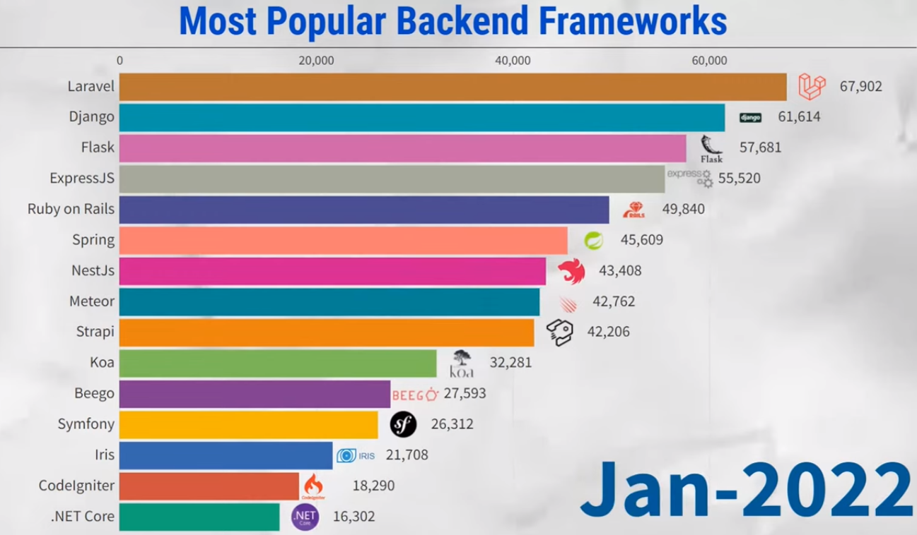
Laravel
Διάγραμμα των ποιο γνωστών framework με βάση τα αστέρια στο Github

Slide 9
03
Vue.js
Λάρισα 2022

Slide 10
Vue.js
Το Vue είναι ένα Javascript Front-end framework ανοιχτού κώδικα που δημιουργήθηκε το 2014 από τον Evan You.
Η κύρια αρχιτεκτονική που χρησιμοποιεί είναι η MVVM ( Model-View-ViewModel).
Χρησιμοποιείται για την δημιουργία του UI (User Interface) με τον γνωστό μηχανισμό SPA (Single-Page-Applications).

Slide 11
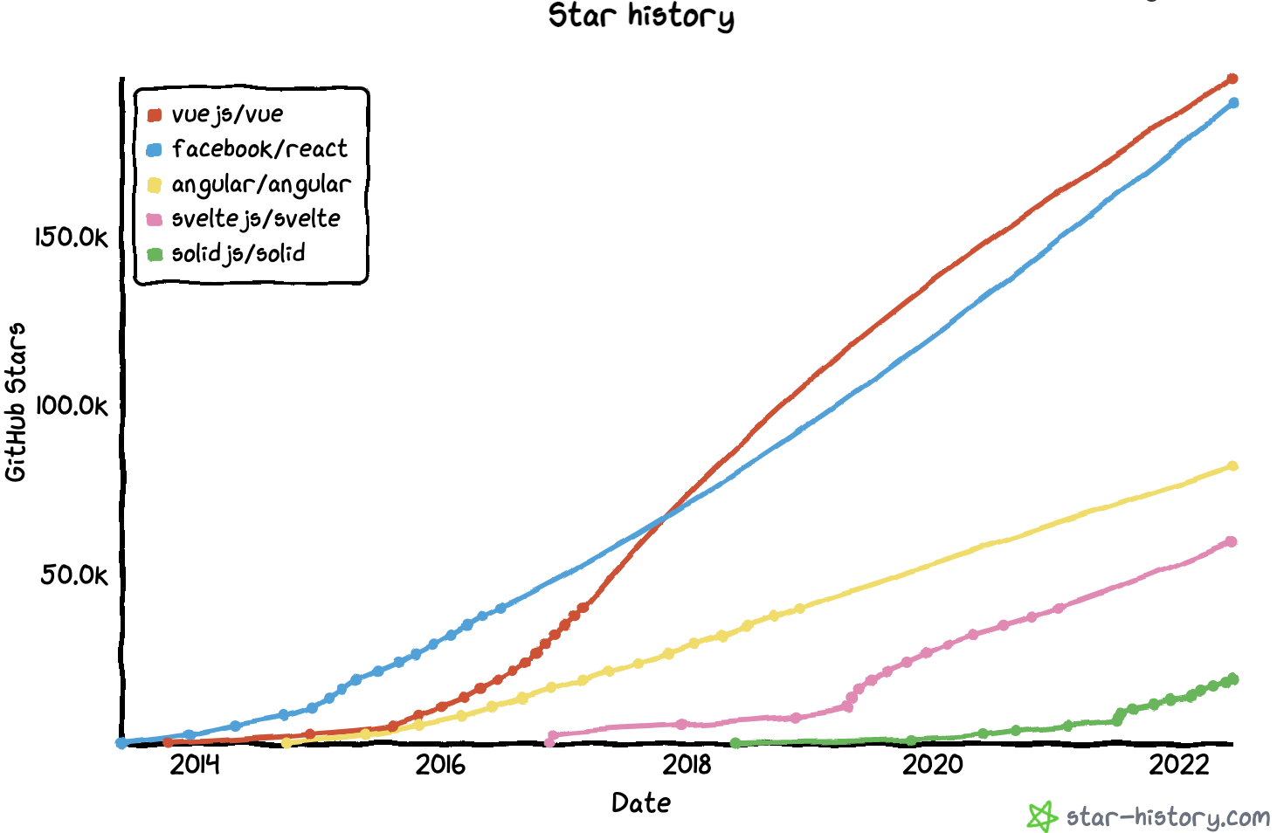
Vue.js Διάγραμμα
Διάγραμμα των ποιο γνωστών Front-end framework με βάση τα αστέρια στο Github

Slide 12
04
Λειτουργίες
Λάρισα 2022

Slide 13
Βασικές Λειτουργίες
Ο χρήστης πρέπει να υλοποιεί όλες τους CRUD (Create-Read-Update-Delete) μηχανισμούς.
Τα καταλύματα πρέπει να έχουν όλους τους CRUD (Create-Read-Update-Delete) μηχανισμούς.
Πρέπει να υπάρχει προστασία μηχανισμών. Για παράδειγμα ένας μη συνδεδεμένος χρήστης δεν πρέπει να σχολιάζει.

Slide 14
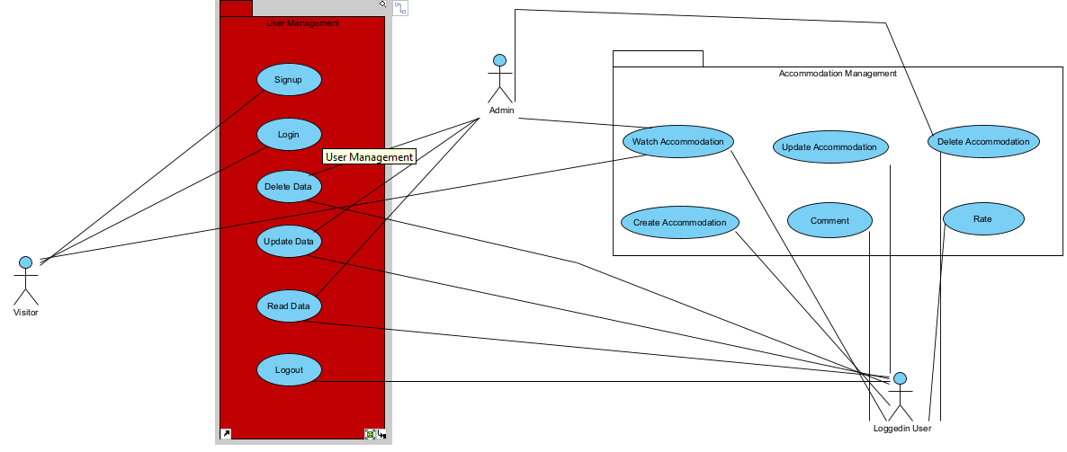
Διάγραμμα Λειτουργίας-Χρήσης

Slide 15
Έλεγχος
Back-end
Χρήση του πακέτου Sanctum για την δημιουργία token, με σκοπό τον έλεγχο του χρήστη.
Front-end
Χρήση του πακέτου Vuex όπου ο χρήστης ελέγχεται αν είναι συδεδεμένος.
Ορθή Λειτουργία
Με την χρήση του Vuelidate και του Validator επικυρώνεται η σωστή χρήση των δεδομένων.
Δεδομένα

Slide 16
05
Ανάλυση
Λάρισα 2022

Slide 17
Ανάλυση
Φάση 01
Φάση 02
Δημιουργία Βάσης δεδομένων και προσθήκη ψευδών δεδομένων.
Δημιουργία Controllers και API Routes για την διαχείριση αιτημάτων από το Front-end.
Έλεγχος του Back-end με την χρήση του Postman εκτελώντας κατάλληλα αιτήματα.
Δημιουργία αρχικής ιστοσελίδας και προσθήκη των συστατικών nav και footer.
Εγκατάσταση πακέτων για κλήσεις αιτημάτων και έλεγχος αν ο χρήστης έχει συνδεθεί.
Τελικός έλεγχος ιστοσελίδας με χρήση από το Front-end.

Slide 18
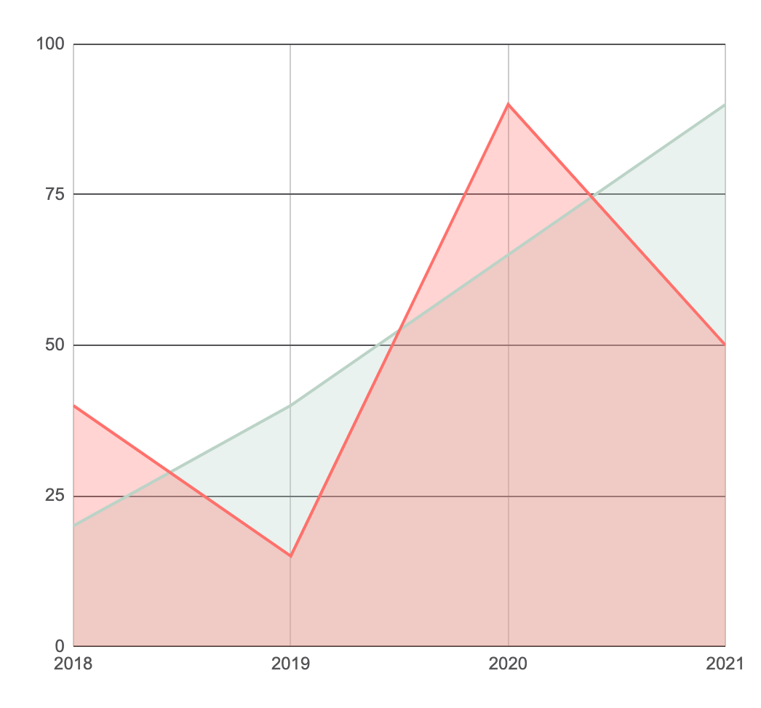
Analysis & development
Mercury is the closest planet to the Sun and the smallest one in the Solar System—it’s only a bit larger than our Moon. The planet’s name has nothing to do with the liquid metal
The Sun is the star at the center of the Solar System
Jupiter is the biggest planet in the entire Solar System
Saturn is composed mostly of hydrogen and helium
Mercury
Mercury is the closest planet to the Sun and the smallest of them all
Venus
Venus has a beautiful name, but also extremely
high temperatures
Follow the link in the graph to modify its data and then paste the new one here. For more info, click here

Slide 19
Analysis of the results
25%
Mercury 75%
Mercury is the closest planet to the Sun and the smallest of them all
Venus 25%
Venus has a beautiful name, but also high temperatures
75%

Slide 20
Discussion
Mars
Discussion 1
Despite being red, Mars is actually a cold place. It's full of iron oxide dust, which gives the planet its reddish cast. Earth is the third planet from the Sun and the only one that harbors life in the Solar System. This is where we all live:
Ceres is located in the main asteroid belt
The Moon is Earth’s natural satellite
Neptune is very far away from us
Pluto now considered a dwarf planet
Mercury is the closest planet to the Sun and the smallest one in the Solar System—it’s only a bit larger than the Moon
Discussion 2
Venus has a beautiful name and is the second planet from the Sun. It’s terribly hot—it’s even hotter than Mercury, incredible!

Slide 21
Conclusions
Mars
Venus
Mercury
Neptune
Despite being red, Mars is actually a cold place. It’s full of iron oxide dust
Venus has a very beautiful name and is the second planet from the Sun
Mercury is the closest planet to the Sun and the smallest one in the Solar System
Neptune is an ice giant. It’s the farthest planet from the sun and very cold

Slide 22
Bibliographical references
Books
Webs
AUTHOR (YEAR). Title of the publication. Publisher
AUTHOR (YEAR). Title of the publication. Publisher
AUTHOR (YEAR). Title of the publication. Publisher
AUTHOR (YEAR). Title of the publication. Publisher
AUTHOR (YEAR). Title of the publication. Publisher
AUTHOR (YEAR). Title of the publication. Publisher
AUTHOR (YEAR). Title of the publication. Publisher
AUTHOR (YEAR). Title of the publication. Publisher
AUTHOR (YEAR). Title of the publication. Publisher
Website.com
Website.com
Website.com
Website.com
Website.com
Website.com
Website.com
Website.com
website.com

Slide 23
Thanks
Slidesgo 2022
Do you have any questions?
youremail@freepik.com
+91 620 421 838
yourcompany.com
Please keep this slide for attribution

Slide 24
Resources
Did you like the resources on this template? Get them for free at our other websites
Vectors
Collection of cards for business presentation
Photos
Modern and equipped computer lab
Modern and equipped computer lab

